Slide 1
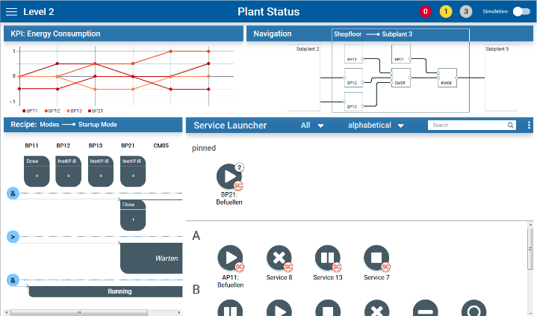
M. Feldkemper: DA – Kollaborative Problemlösung in modularen Anlagen mittels persönlicher digitaler Assistenz
Betreuer: Sebastian Heinze
Abgabetermin: 02.05.2019
Most Important Work Item | Deadline | 21.01.19 | 04.02.19
AP 1: Literaturrecherche | 03.01.19 | 94% | 94%
AP 2: Anforderungsanalyse | 23.01.19 | 43% | 86%
AP 3: Konzept | 05.02.19 | 3% | 16%
AP 4: Implementierung | 20.03.19 | 0% | 0%
AP 5: Verifikation | 17.04.19 | 0% | 0%
AP 6: Abgabe | 02.05.19 | 0% | 0%
Modul Temper muss in 5 Tagen gewartet werden
Ziel: Produktion aufrecht halten
Kriterien festlegen
Lösungen vorschlagen
Erledigt:
Anforderungskatalog erstellt
Erste Ideen fürs Konzept gesammelt
ToDo:
Konzept ausarbeiten
Lösungen vergleichen und entscheiden!

